Slide 1
¿Como leen los niños cuando todavía no saben leer?

Slide 2
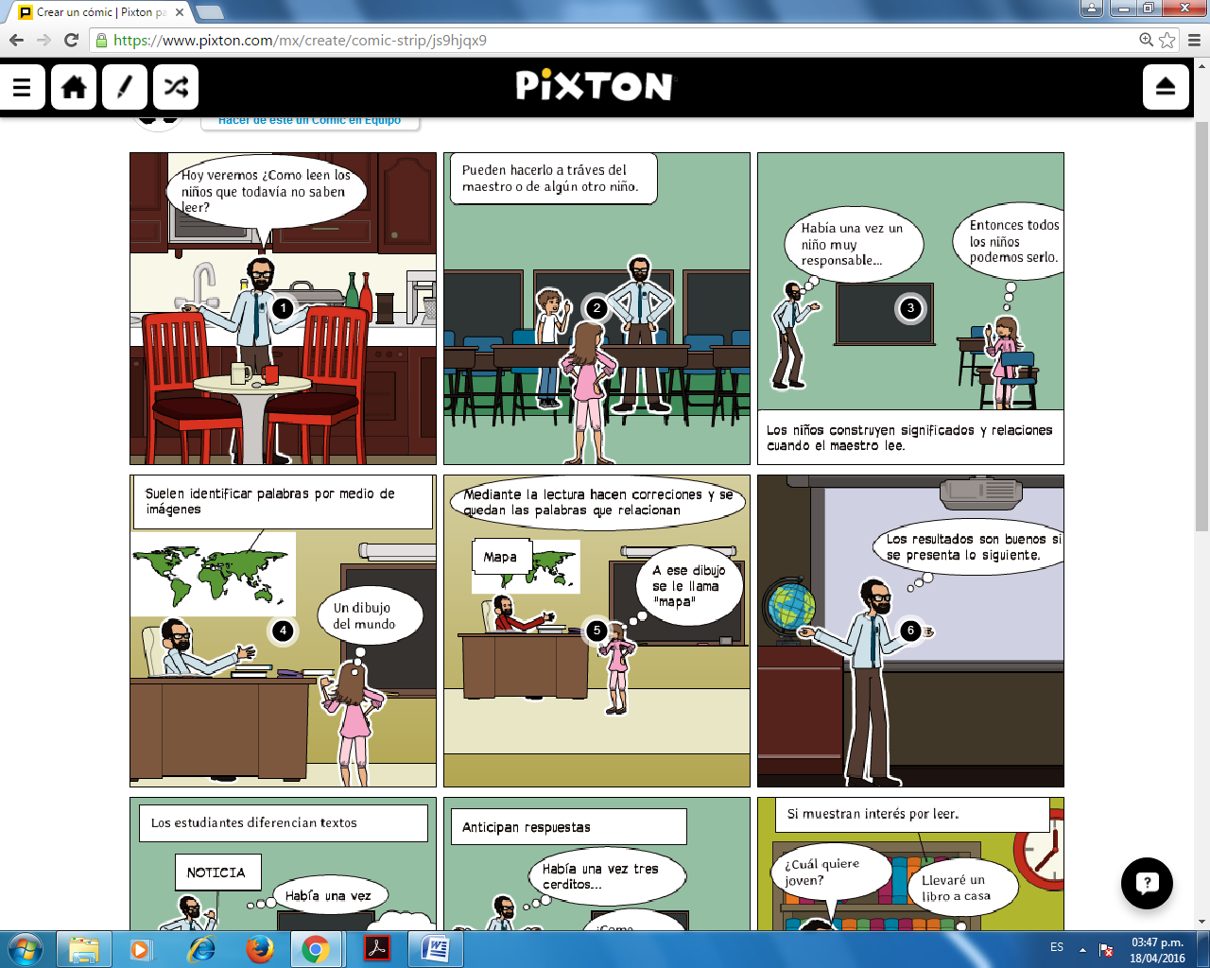

Slide 5
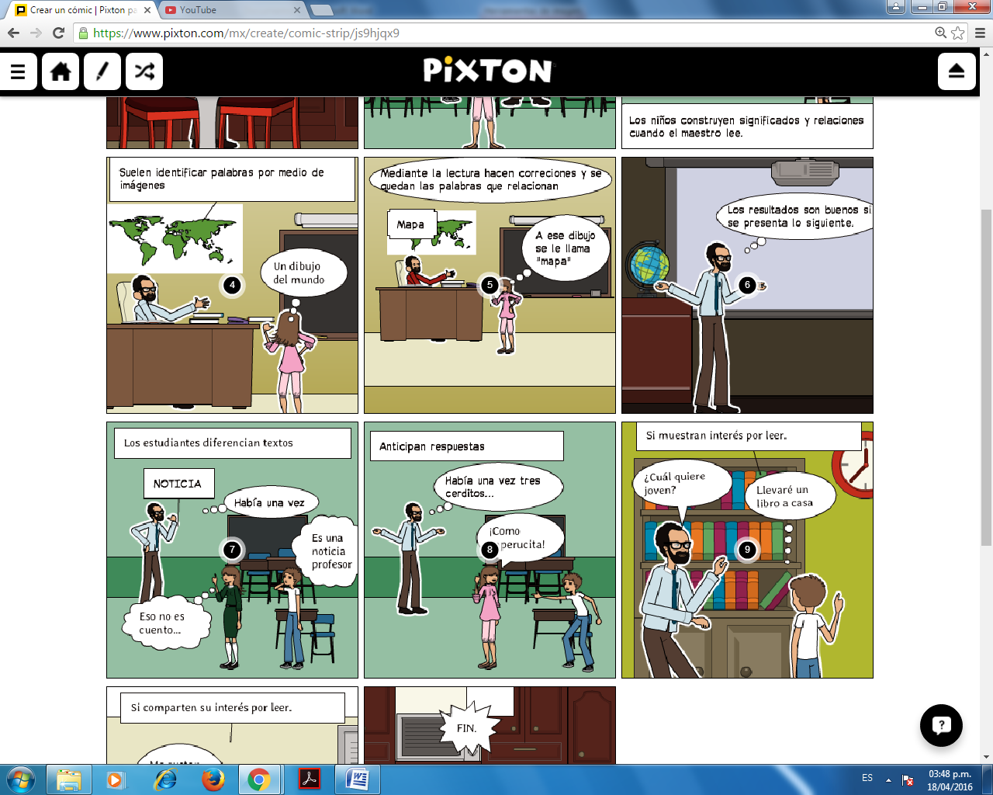

Slide 8
